Slide 1


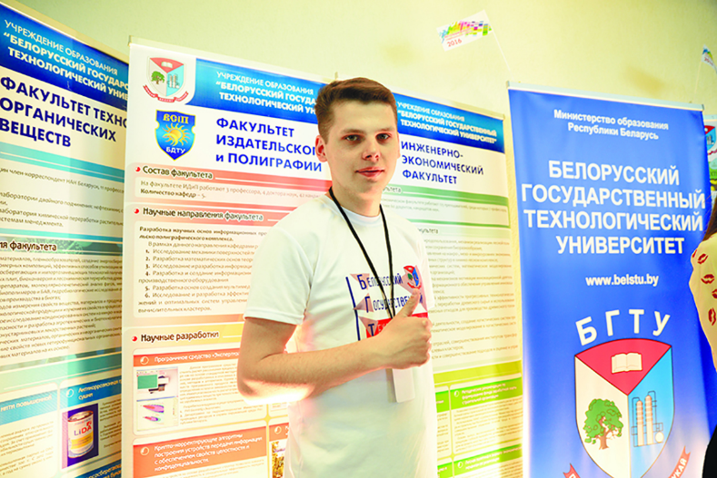
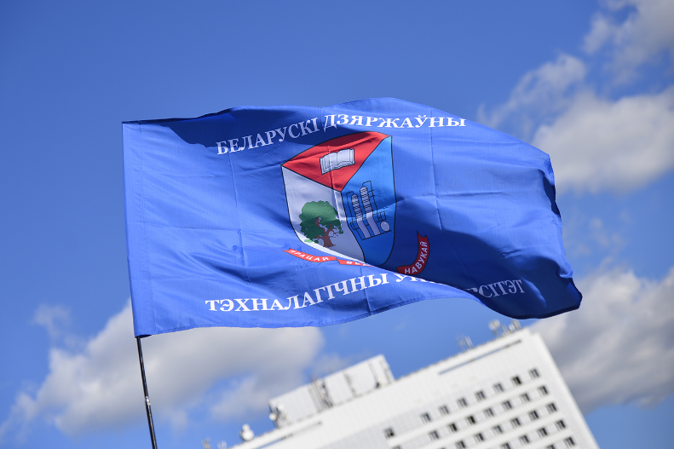
2017 - Год белорусской науки
ВСТРЕЧА
РЕКТОРА И.В. ВОЙТОВА
С МОЛОДЫМИ УЧЕНЫМИ
БЕЛОРУССКОГО ГОСУДАРСТВЕННОГО ТЕХНОЛОГИЧЕСКОГО УНИВЕРСИТЕТА

Slide 2
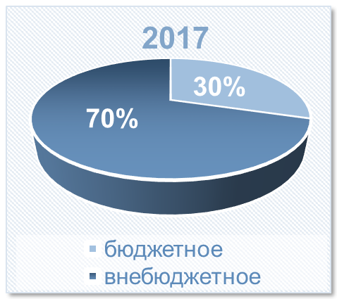
НАУЧНО-ТЕХНИЧЕСКАЯ ДЕЯТЕЛЬНОСТЬ БГТУ
СТРУКТУРА ФИНАНСИРОВАНИЯ НИР
 | 2016
Количество финансируемых НИР, в т.ч. | 560
по хозяйственным договорам | 340
зарубежных контрактов | 40
Рост объема финансирования НИР, в т.ч по хоздоговорам | 118% 138%
по зарубежным контрактам | 116%
В 2017 г. в рамках 16 научных программ, включая ГНТП «Леса Беларуси», «Малотоннажная химия», «Ресурсосбережение, новые материалы и технологии», «Природопользование и экологические риски», выполняется 135 заданий.
Рост объемов финансирования НИР составит не менее 120%.

Slide 3








СОТРУДНИЧЕСТВО БГТУ С ПРОМЫШЛЕННЫМИ ПРЕДПРИЯТИЯМИ РЕСПУБЛИКИ БЕЛАРУСЬ
Основные заказчики НИР:
Министерство природных ресурсов и охраны окружающей среды
Министерство лесного хозяйства
Министерство промышленности
Министерство архитектуры и строительства
Министерство здравоохранения
Концерн «Беллесбумпром»
Концерн «Белнефтехим»
Концерн «Беллегпром»
Удельная доля НИР, выполненных
по прямым договорам с промышленными предприятиями

Slide 4
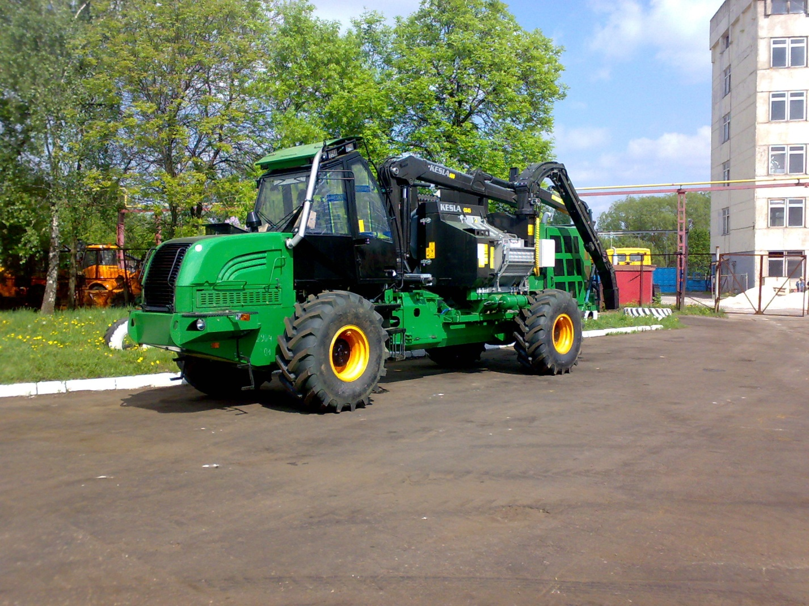
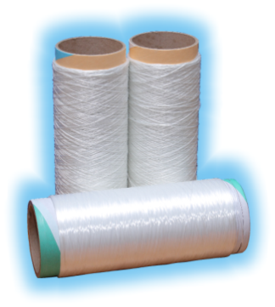
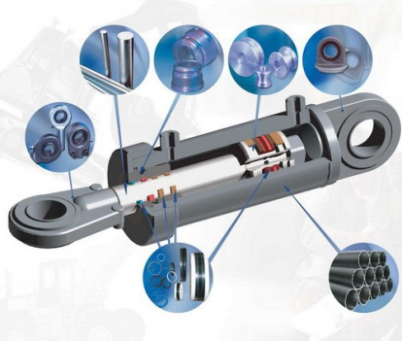
ВНЕДРЕНИЕ НАУЧНО-ТЕХНИЧЕСКИХ РАЗРАБОТОК БГТУ
Машины и технологии для проведения лесозаготовительных работ и получения топливной щепы: форвардеры, комплексы для сбора и транспортировки лесосечных отходов, рубильные машины.
Технология производства нити полиэфирной с повышенной прочностью и термостабильностью. Экономическая эффективность при освоении – 363 рубля на 1 рубль затраченных бюджетных средств.
Композиционные эластомерные материалы и уплотнительные изделия. Обладают способностью длительно работать в жестких условиях эксплуатации при повышенных температурах и нагрузках. Выпущено более 30 млн шт. изделий на сумму около 2,5 млн долларов.
Уникальный модификатор, обеспечивающий получение высококачественных бетонов для строительства БелАЭС. Стоимость в 2,5-3 раза ниже импортного аналога.

Slide 5
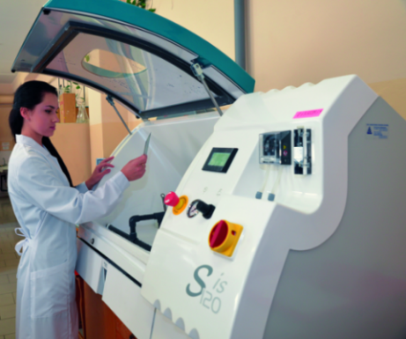
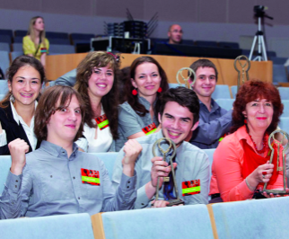
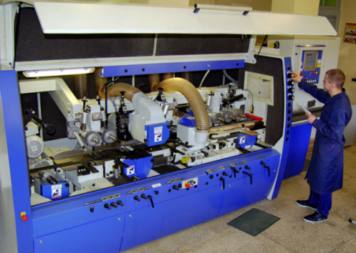
ОТРАСЛЕВЫЕ И СОВМЕСТНЫЕ НАУЧНЫЕ ЛАБОРАТОРИИ БГТУ
Всего в БГТУ 46 инновационных, научных и испытательных центров и лабораторий
ОТРАСЛЕВЫЕ НАУЧНЫЕ ЛАБОРАТОРИИ
шинной промышленности
по переработки фосфатного сырья
наукоемких технологий целлюлозно-бумажной и лесохимической промышленности, производства древесных плит и пластиков
технологических процессов деревообработки и проектирования мебели
проектирования, строительства и эксплуатации лесных автомобильных дорог
защиты леса
полимерных и композиционных материалов
лесного семеноводства и лесовосстановления с основами биотехнологии
СОВМЕСТНЫЕ НАУЧНО-ИССЛЕДОВАТЕЛЬСКИЕ ЛАБОРАТОРИИ
по разработке технологий производства нановолокон с ОАО «Завод горного воска»
по разработке автоклавного ячеистого бетона на базе ОАО «Гродненский комбинат строительных материалов»
по разработке лекарственных средств на базе УП «Минскинтеркапс»
по разработке и содействию внедрения в производство новых технологий и лекарственных средств стандартов GLP и GMP с РУП «НПЦ «Лотиос»
ОНИЛ выполнено: 2015 –25 договоров, финансирование 240 тыс. руб. 2016 – 47 договоров, финансирование 500 тыс. руб. 2017 – объем работ превысит 800 тыс. руб.

Slide 6
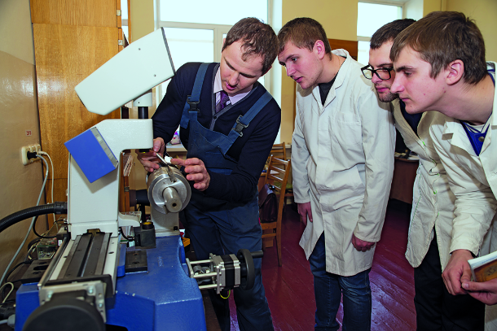
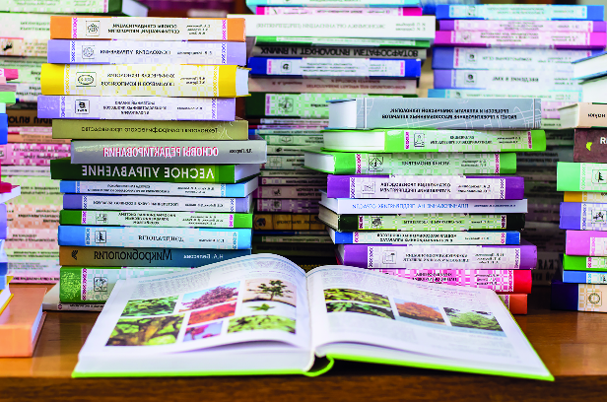
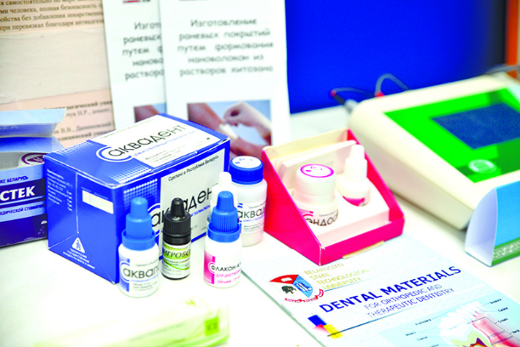
Подразделения БГТУ
Субъекты инновационной структуры БГТУ
Международный центр новых материалов и технологий
Международный информационно-аналитический центр трансфера технологий
Центр корпоративного управления
Бизнес-центр БГТУ
Научно-образовательный центр “Биотехнологии растений” двойного подчинения с ГНУ ”Центральный ботанический сад НАН Беларуси“
Научно-производственный инструментальный центр
Лаборатория по структурным, электрокинетическим и физико-механическим испытаниям целлюлозы, бумаги и картону
Научно-образовательный центр авиакосмического мониторинга

Slide 7



НОВЫЕ НАУЧНЫЕ НАПРАВЛЕНИЯ
Глубокая химическая переработка древесного сырья, торфа и иных природных ресурсов; переработка полиминеральных и калийно-
магниевых месторождений
Новые композитные материалы
для использования в конструкциях автомобильной и автотракторной техники, авиастроении и военной области
Ядерные технологии по разработке новых видов керамических, полимерных материалов, бетонов специального назначения, радиозащитных стекол, защиты от нейтронного излучения, контейнерной утилизации слаборадиоактивных отходов

Slide 8
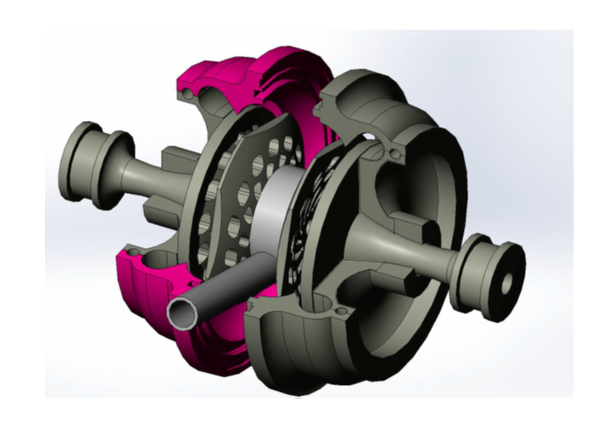


НОВЫЕ НАУЧНЫЕ НАПРАВЛЕНИЯ
Переработка минерального и органического сырья, сепарация нефтяных суспензий и водно-солевых смесей с применением трибоакустического комплекса в сотрудничестве с Министерством природных ресурсов и охраны окружающей среды
Новые экологическое технологии. Использование отечественных сырьевых ресурсов для получения строительных материалов; «зеленая энергетика», возобновляемые биоресурсы
Биотехнологии и разработка
новых лекарственных и биологически активных противораковых препаратов на основе природного сырья и лесных культур

Slide 9
ПОДГОТОВКА КАДРОВ ВЫСШЕЙ НАУЧНОЙ КВАЛИФИКАЦИИ
В 2016 г. в аспирантуре университетов Министерства образования обучалось 2802 человека – 60% от общего числа обучающихся в республике.
В БГТУ:
136 аспирантов по 35 научным специализациям, в т.ч. V и VI технологических укладов
110 кандидатских и 2 докторские за 2011-2016 гг.
Свыше 73% преподавателей имеют ученые степени и звания
В 2013 и 2014 гг. сотрудники университета стали победителями в конкурсе ВАК на лучшую кандидатскую диссертацию в номинации «технические и сельскохозяйственные науки»

Slide 10
Общие сведения по СНИЛ на 2016 год
 | Численность студентов, работавших в СНИЛ в 2016 г. | В т.ч. магистранты
ВСЕ-ГО, чел. | 1866 | 79 | 95 студенческих объединений, в т. ч.: студенческая дружина по охране природы; научно-практическое объединение студентов «Современное охотоведение»; творческое объединение «Экологически ориентированное лесоводство»; научный студенческий коллектив «ОЗОН»; студенческие НИЛ «Химия и технология силикатов»; Современные Internet/ Intranet-технологии; «Химия и технология переработки растительного сырья»; «Техника и технология дезинтеграции материалов и очистка газов»; «Технология неорганических веществ»; студенческая УНИЛ «Химия жиров, эфирных масел и парфюмерно-косметических продуктов»; литературный клуб «Ветлiца»; студенческое объединение «Поиск»; студенческий научно-исследовательский экономический клуб «EconoMix».

Slide 11
Количество работ, поданных на международные и республиканские конкурсы в 2016 г.
Факультет | Международные конкурсы | Республиканские конкурсы |  | Итого
 |  | Республиканский конкурс научных работ студентов высших учебных заведений Республики Беларусь | Другие Республиканские конкурсы
ЛХФ | 2 | 35 | 22 | 59
ТТЛП | 17 | 34 | - | 51
ТОВ | 6 | 36 | 4 | 46
ХТиТ | 7 | 55 | 22 | 84
ФИТ | - | 12 | 9 | 21
ИЭФ | 16 | 42 | 11 | 69
ПиМ | 8 | 13 |  | 21
Всего: | 56 | 227 | 68 | 351
Количество наград, полученных студентами - авторами научных работ, экспонатов и пр. в 2016 г.
Всего | Международные | Республиканские | Вузовские
1108 | 70 | 298 | 740

Slide 12
2017 - Год белорусской науки
СПАСИБО
ЗА ВНИМАНИЕ!

